Slide 1
电磁枪项目展示

Slide 2
原理

Slide 4
项目目标
低压电磁枪（动力电池供电）
出口动能20焦
（出口速度70m/s）
单片机控制连发、测速等
速度测量
射速可调
发射模式可调（自动、半自动）

Slide 5
设计
使用铜柱连接，提供稳定的结构和可靠的供电。
使用2*50c4000mah动力电池串联供电。
使用红外对管、比较器、mos驱动器进行控制。
使用mos管（ifrp4468）作为开关管。

Slide 6
项目的实施

Slide 7
Step1：绕线圈、绕线圈、疯狂的绕线圈
共绕制11级可用的线圈
每个线圈5层40mm长约200匝
手上涂过无数的502

Slide 8
Step2:单级低压测试

Slide 11
Step3：印pcb，多级低压测试

Slide 14
一切都很顺利，直到。。。

Slide 16
然后就炸了。。。

Slide 18
炸了

Slide 20
全都炸了

Slide 22
某些不明的原因导致无限烧mos

Slide 23
寒假过后，开始重新着手解决这一问题

Slide 24
由于没有查明具体原因，决定重新设计电路，改进供电、加强抗干扰、加强保护。

Slide 25
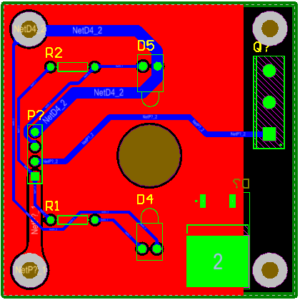

Slide 27
然后就成功了
新版电路已制作两级
45V测试成功
出口动能3J
速度达到25m/s

Slide 28
项目未来展望
将级数加到10级
完成供弹装置的制作
完成连发控制

